Slide 1
自动化测试之---WebDriver API实例讲解

Slide 2
定位元素
WebDriver提供了八种元素定位方法：
·id
·name
·class name
·tag name
·link text
·partial link text
·xpath
·css selector

Slide 3
定位元素
id定位
findElement(By.id("kw"))
WebElement element = driver.findElement(By.id("passwd-id"));
name定位
WebElement element = driver.findElement(By.name("passwd"));
class定位
<div class="cheese">
<span>Cheddar</span></div>
List<WebElement>cheeses = driver.findElements(By.className("cheese"));
tag定位
findElement(By.tagName("input"))

Slide 4
定位元素
link定位
findElement(By.linkText("新闻"))
partial link定位
findElement(By.partialLinkText("一个很长的"))

Slide 5
定位元素
XPath定位
绝对路径定位findElement(By.xpath("/html/body/div/div[2]/div/div/div/from/span/input"))
利用元素属性定位
findElement(By.xpath("//input[@id='kw']"))
findElement(By.xpath("//input[@name='wd']"))
findElement(By.xpath("//input[@class='s_ipt']"))
findElement(By.xpath("//*[@class='bg s_btn']"))

Slide 6
XPath定位
层级与属性结合
findElement(By.xpath("//span[@class='bg s_ipt_wr']/input"))
使用逻辑运算符
findElement(By.xpath("//input[@id='kw' and @class='su']/span/input"))

Slide 7
CSS定位
通过class属性定位
findElement(By.cssSelector(".s_ipt"))
通过id属性定位
findElement(By.cssSelector("#kw"))
通过标签名定位
findElement(By.cssSelector("input"))
通过父子关系定位
findElement(By.cssSelector("span > input")) 。
通过属性定位
findElement(By.cssSelector("input[autocomplete='off']"))
组合定位
findElement(By.cssSelector("form.fm>span>input.s_ipt"))

Slide 8
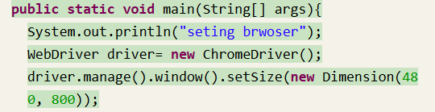
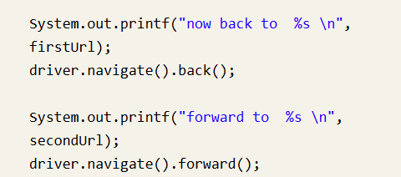
控制浏览器
控制浏览器窗口大小
控制浏览器后退、前进

Slide 9
控制浏览器
模拟浏览器刷新
driver.navigate().refresh();
控制浏览器后退、前进

Slide 10
简单元素操作
clear() 清除文本。
sendKeys(*value) 模拟按键输入。
click() 单击元素。
实例演示 Baidu1.java

Slide 11
WebElement接口常用方法
submit()方法用于提交表单
getSize() 返回元素的尺寸
getText() 获取元素的文本
getAttribute(name) 获得属性值
isDisplayed() 设置该元素是否用户可见
实例演示 Baidu2.java

Slide 12
鼠标事件
contextClick() 右击
clickAndHold() 鼠标点击并控制
doubleClick() 双击
dragAndDrop() 拖动
release() 释放鼠标
perform() 执行所有Actions中存储的行为
实例演示：Mouse.java

Slide 13
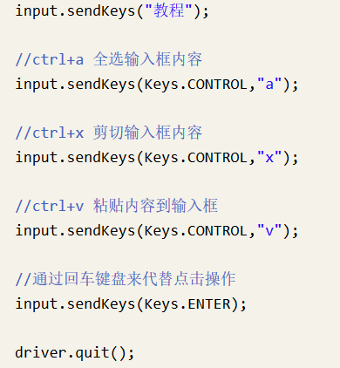
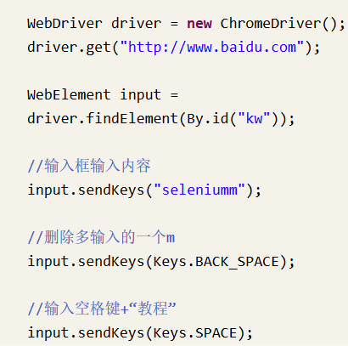
键盘事件
实例演示：键盘事件

Slide 14
键盘事件
import org.openqa.selenium.Keys;
在使用键盘按键方法前需要先导入keys类。以下为常用的键盘操作：sendKeys(Keys.BACK_SPACE) 删除键（BackSpace）sendKeys(Keys.SPACE) 空格键(Space)
sendKeys(Keys.TAB) 制表键(Tab)
sendKeys(Keys.ESCAPE) 回退键（Esc）

Slide 15
设置元素等待
实例演示：timeout.java
implicitlyWait。识别对象时的超时时间。过了这个时间如果对象还没找到的话就会抛出NoSuchElement异常。
setScriptTimeout。异步脚本的超时时间。WebDriver可以异步执行脚本，这个是设置异步执行脚本脚本返回结果的超时时间。
pageLoadTimeout。页面加载时的超时时间。因为WebDriver会等页面加载完毕再进行后面的操作，所以如果页面超过设置时间依然没有加载完成，那么WebDriver就会抛出异常。
Thread.sleep()方法

Slide 16
定位一组元素
findElements(By.name())
findElements(By.className())
findElements(By.tagName())
findElements(By.linkText())
findElements(By.partialLinkText())
findElements(By.xpath())
findElements(By.cssSelector())
实例演示：selements.java

Slide 17
多表单切换
switchTo().frame()
将当前定位的主体切换为frame/iframe表单的内嵌页面中
默认可以直接取表单的id 或name属性
实例演示：Frame.java

Slide 18
多窗口切换
switchTo().window()：可以实现在不同的窗口之间切换
getWindowHandles()：返回的所有窗口的句柄到当前会话
实例演示：Windows.java

Slide 19
警告框处理
getText()：返回 alert/confirm/prompt 中的文字信息
accept()： 接受现有警告框
dismiss()：解散现有警告框
sendKeys(keysToSend)： 发送文本至警告框
keysToSend：将文本发送至警告框。
实例演示：Alert.java

Slide 20
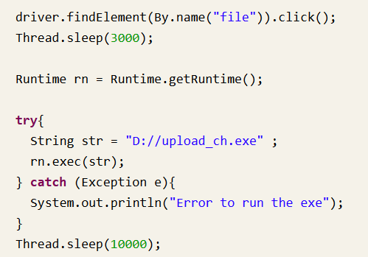

上传文件
普通上传：普通的附件上传是将本地文件的路径作为一个值放在input标签中，通过form表单将这个值提交给服务器。
sendKeys()指定本地文件路径的方式实现文件上传
插件上传：一般是指基于Flash、JavaScript或Ajax等技术所实现的上传功能
实例演示：Upfile1.java

Slide 21
下载文件
browser.download.folderList设置成0代表下载到浏览器默认下载路径，设置成2则可以保存到指定目录。
browser.download.manager.showWhenStarting是否显示开始；Ture为显示，Flase为不显示。
browser.download.dir用于指定所下载文件的目录。os.getcwd() 函数不需要传递参数，用于返回当前的目录。
browser.helperApps.neverAsk.saveToDisk指定要下载页面的Content-type值，“application/octet-stream”为文件
实例演示： Download.java

Slide 22
操作Cookie
getCookies() 获得所有cookie信息。
getCookieNamed(String name) 返回字典的key为“name”的cookie信息。
addCookie(cookie dict) 添加cookie。“cookie_dict”指字典对象，必须有name 和value 值。
deleteCookieNamed(String name) 删除cookie信息。“name”是要删除的cookie的名称；“optionsString”是该cookie的选项，目前支持的选项包括“路径”，“域”
deleteAllCookies() 删除所有cookie信息。
实例演示：CookieOpe.java

Slide 23


调用JavaScript
execute_script()方法
实例演示：JS.java
向页面中textarea文本框输入内容

Slide 24
处理HTML5的视频播放
load()、play()、pause() 等控制着视频的加载、播放和暂停
实例演示：Video.java

Slide 25
窗口截图
截图函数getScreenshotAs()来截取当前窗口
实例演示：Baidu.java
关闭窗口
quit()方法，退出相关的驱动程序和关闭所有窗口
close()方法，用来关闭当前窗口

Slide 26
WebDriver原理
WebDriver是按照Server – Client的经典设计模式设计的。
Server端就是Remote Server，可以是任意的浏览器。当我们的脚本启动浏览器后，该浏览器就是Remote Server，它的职责就是等待Client发送请求并做出响应。
Client端简单说来就是我们的测试代码。我们测试代码中的一些行为，例如打开浏览器，转跳到特定的url等操作是以http请求的方式发送给被测试浏览器的，也就是Remote Server。Remote Server接受请求，并执行相应操作，并在Response中返回执行状态、返回值等信息

